Slide 1


Boutique-Spital
im Herzen von Hua Hin

Slide 2


WILLKOMMEN BEI DER
SWISS SOCIETY HUA HIN
12. November 2026
Für bessere Erfahrungen im Gesundheitswesen
Patienten und Spital verbinden

Slide 3

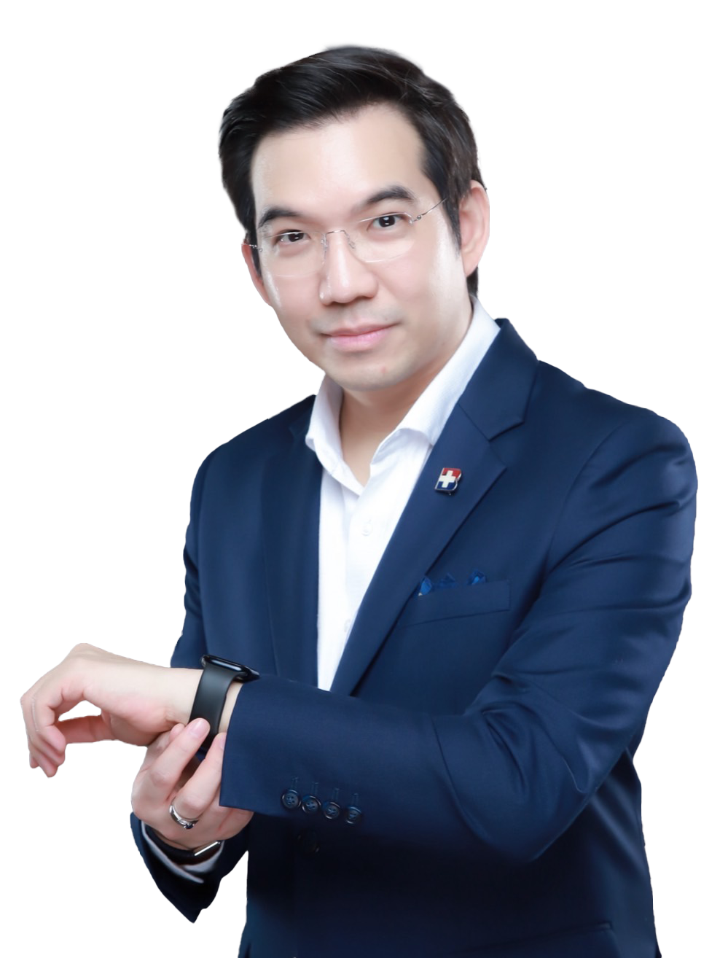

Slide 4
PROGRAMM
13.15–14.00 | Anmeldung und Kaffeepause
14:00–14:05 | Gruppenfotos, anschliessend Eröffnung durch den Moderator
14:05–14:30
  Begrüssung durch den Spitaldirektor, Dr. Asawin Puwatanasan
  Grusswort des Leiters für internationale Patientenerfahrung, Khun Tong
14:30–14:55 | Lernen Sie unser Gesundheitsteam kennen
  IMCC – Hausärztin – Dr. Belle
  Abwicklung über Drittanbieter – Khun Kaew
  Kundendienst – Khun Une
  Chivawattana-Karte (Membership)
14:55–15:00 | «Lernen Sie das Bangkok Hospital Hua Hin kennen»
  VDO- und PPT-Präsentation
  Verlosung
  Fragen und Antworten
15:00–15:30 Spitalrundgang

Slide 5

Kommt Ihnen das bekannt vor?
Bei jedem Besuch ein anderer Arzt
Sie müssen Ihre Krankengeschichte immer wieder erzählen
Medikamente aus zwei Ländern: Niemand hat den Überblick über die gesamte Liste
Kein einziger Arzt, der den Gesamtüberblick hat

Slide 6
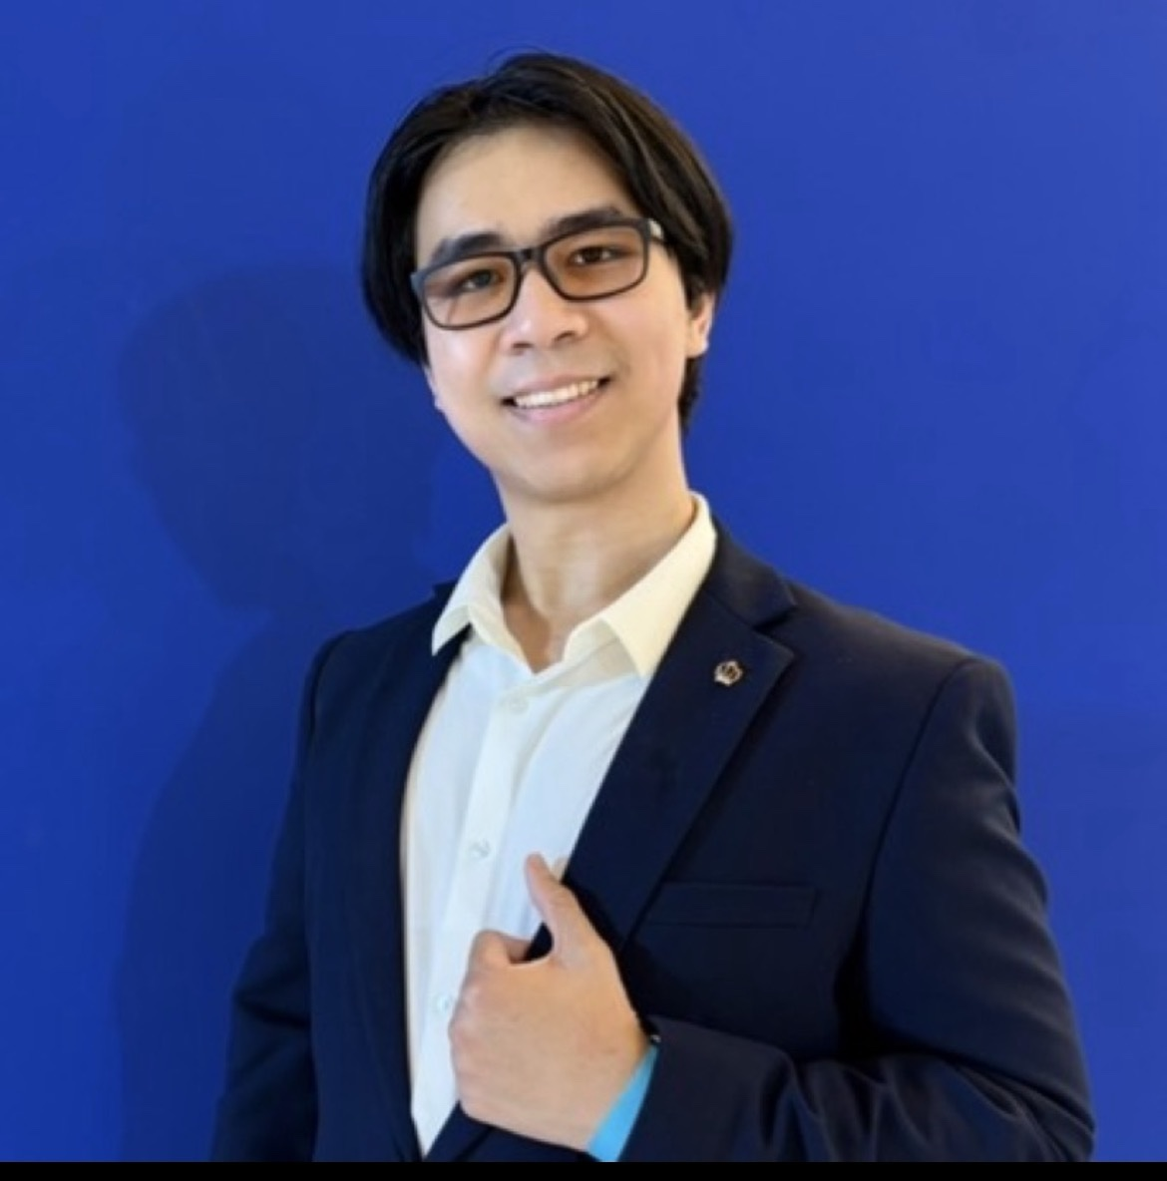

Ihr persönlicher Arzt für langfristige Gesundheit
Ein vertrauenswürdiger Arzt, der Ihre Krankengeschichte kennt
Präventivmedizin und Früherkennung von Krankheiten
Kontinuierliche Behandlung chronischer Erkrankungen
Ehrliche, massgeschneiderte Gesundheitsberatung
Koordination mit den richtigen Spezialisten
Seelenfrieden – für Sie und Ihre Familie
DR. TOM
Naruephon Hengkratok, MD
DR. BELLE
Thanyaphorn Yuilue, Dr. med.
Unsere Hausärzte

Slide 7
IHR WEG DURCH DAS GESUNDHEITSWESEN
Ein Arzt, ein Team, ein Spital
Gesundheitsanliegen / Jährliche Vorsorgeuntersuchung
Hausarzt
Individueller Gesundheitsplan
Fachärztliche Versorgung (falls erforderlich)
Nachsorge & kontinuierliche Betreuung
GESUNDES LEBEN

Slide 8






Das IMCC-Versorgungsmodell in der Praxis
Anstatt zu raten,
welchen Spezialisten sie buchen soll,
welche Sprachbarrieren zu überwinden sind,
ob mehrere, voneinander getrennte Kliniken aufzusuchen sind,
entscheidet sich Marie für den IMCC-Weg.
Patientin Marie
Eine pensionierte Auswanderin, die in Hua Hin lebt
Die Situation:
Marie leidet seit einiger Zeit unter unspezifischen Symptomen – leichten Bauchbeschwerden und anhaltender Müdigkeit.
Marie ist sich unsicher, ob sie einen Gastroenterologen, einen Kardiologen oder einfach nur Ruhe benötigt.
Reservierte Zeit
Medizinische Notwendigkeit
Transparenter Behandlungsplan
Vorabtermin
über den
IMCC-Schalter erforderlich
Marie wird an den richtigen Spezialisten überwiesen:
Kardiologe
Pneumologe
Orthopäde
Treffen mit dem Hausarzt
Ein einziger Ansprechpartner
Beratung in aller Ruhe
Vorbereitete Krankenakte
Digitalisierte Unterlagen
Dolmetscher ist angemeldet

Slide 9

Vorstellung des IMCC
International Medical Coordination Center
International Medical Coordination Center (IMCC)
Ihr persönlicher Hausarzt und Gesundheitskoordinator
Terminkoordination und Überweisungen an Spezialisten
Verwaltung von Krankenakten Unterstützung bei Versicherungsangelegenheiten
Koordination von Vorsorgeuntersuchungen, Nachsorge und Erinnerungen
Unterstützung für internationale Patienten

Slide 10
Speziell für internationale Gemeinschaften konzipiert
Englischsprachige Betreuung ( mit Dolmetscherunterstützung: Deutsch, Französisch)
Medizinische Zusammenfassungen auf Englisch – für Ihren Arzt zu Hause
Medikamentenüberprüfung: Abgleich der Rezepte aus der Heimat mit den thailändischen Äquivalenten
Direktabrechnung mit internationalen Versicherern
Kontinuität für Teilzeitbewohner
Kommunikation mit der Familie im Ausland (mit Ihrer Zustimmung)
Erstellung und Genehmigung einer Patientenverfügung

Slide 11

Überprüfung der Versicherungsberechtigung und Abwicklung
Wenn ein Patient im Spital eintrifft, muss er sich an die Aufnahme wenden, um die Versicherungsberechtigung zu überprüfen und festzustellen, ob das Spital einen Vertrag mit der Versicherungsgesellschaft hat.
Ambulante Behandlung / Stationäre Behandlung
01 | Überprüfung des Versicherungsanspruchs
Falls kein Vertrag besteht:
Der Patient muss die Behandlungskosten im Voraus bezahlen und anschliessend im Rahmen des «Pay-and-Claim»-Verfahrens direkt bei der Versicherung einen Erstattungsantrag stellen .
Falls ein Vertrag besteht:
02 | Koordination mit der Versicherung
Die Versicherungsabteilung setzt sich direkt mit dem Versicherer in Verbindung, um die Versicherungsleistungen und den Versicherungsschutz des Patienten gemäss den Bedingungen der Versicherungspolice zu überprüfen, und informiert den Patienten darüber, ob eine direkte Abrechnung möglich ist oder ob vor der Behandlung eine vorherige Genehmigung des Versicherungsschutzes erforderlich ist.
03 | Entlassung & Kaution
Eine Kaution hinterlegen, falls die Kostenübernahme noch aussteht. Die Kaution direkt an den Patienten zurückerstatten, sobald die Kostenübernahme bestätigt wurde.
Zahlungsmethoden: Barzahlung | Kreditkarte | Online-Zahlungslink (Mobile Phone)

Slide 12

Vorabgenehmigungsverfahren
PATIENT
ARZT
PFLEGEKRAFT
TPPS
VERSICHERUNGSANBIETER
TPPS UND PATIENT
PATIENT KONTAKTIEREN
Patientenanmeldung und ärztliche Konsultation
Medizinische Untersuchung
und Beurteilung
An den Versicherungskoordinator weiterleiten
Antrag auf Vorabgenehmigung einreichen
Prüfung durch den Versicherer
Auf Entscheidung warten
Entscheid zur Vorabgenehmigung
  Der Patient erscheint im Spital zur medizinischen Beratung und Behandlung.
  Der Patient teilt dem Spital mit, dass er seine
  Krankenversicherungsleistungen in Anspruch nehmen möchte.
  Das Spitalpersonal überprüft die Details der Versicherungspolice des Patienten sowie dessen Anspruch auf Kostenübernahme.
  Der Arzt untersucht den Patienten und stellt eine Diagnose.
  Er bereitet die erforderlichen Unterlagen für den Vorabgenehmigungsantrag vor, wie zum Beispiel:
    Ärztliches Attest
    Diagnose und medizinische Befunde
    Behandlungsplan
    Relevante medizinische Berichte oder Belege
  Die Pflegefachperson sammelt alle erforderlichen Unterlagen ein und prüft diese auf Vollständigkeit.
  Die Unterlagen werden an den Versicherungskoordinator (TPPs) weitergeleitet.
  Der Versicherungskoordinator prüft die medizinischen Unterlagen und die Behandlungsdetails.
  Der Vorabgenehmigungsantrag wird zusammen mit den erforderlichen Belegen bei der Versicherungsgesellschaft eingereicht.
  Die Versicherungsgesellschaft prüft die Versicherungsberechtigung des Patienten, die Versicherungsbedingungen sowie die medizinische Notwendigkeit der vorgeschlagenen Behandlung.
  Sie kann vom Spital zusätzliche Informationen oder Belege anfordern.
  Das Spital wartet auf den Entscheid der Versicherungsgesellschaft bezüglich der Kostenübernahme. (5–7 Werktage)
Genehmigt
teilweise genehmigt
Abgelehnt

Slide 13




Mitgliedsbeitrag
40'000 Baht
Mitgliedsbeitrag
14'000 Baht
Mitgliedsbeitrag
5'000 Baht
Mitgliedsbeitrag
4'500 Baht
LEISTUNGEN:
• Rabatt auf stationäre und ambulante medizinische Kosten von bis zu 15 %
• Rabatt auf die Zimmerpreise bei stationären Aufenthalten von bis zu 50 %
• Kostenloses Gesundheitscheck-Set im Wert von bis zu 63'300 Baht
«Ausschliesslich für das Bangkok Hospital Hua Hin» sofort einsatzbereit!

Slide 14
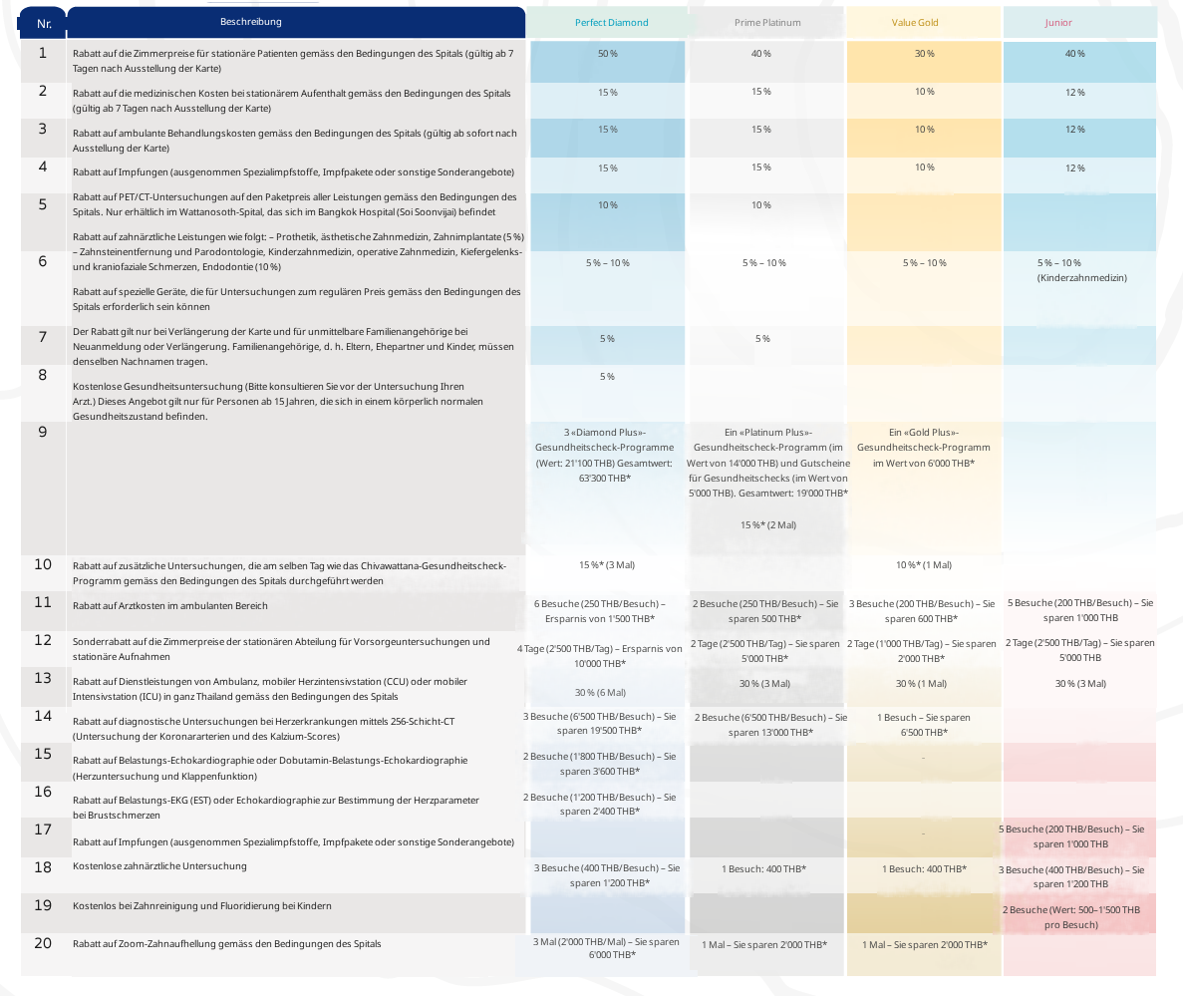
Anmerkung SSHH
Bei einigen Punkten steht ‘…gemäss den Bedingungen des Spitals…’
Frage: wie lauten denn diese Bedingungen?

Slide 15
VDO

Slide 16
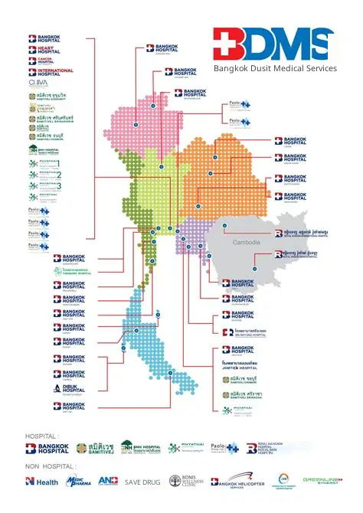

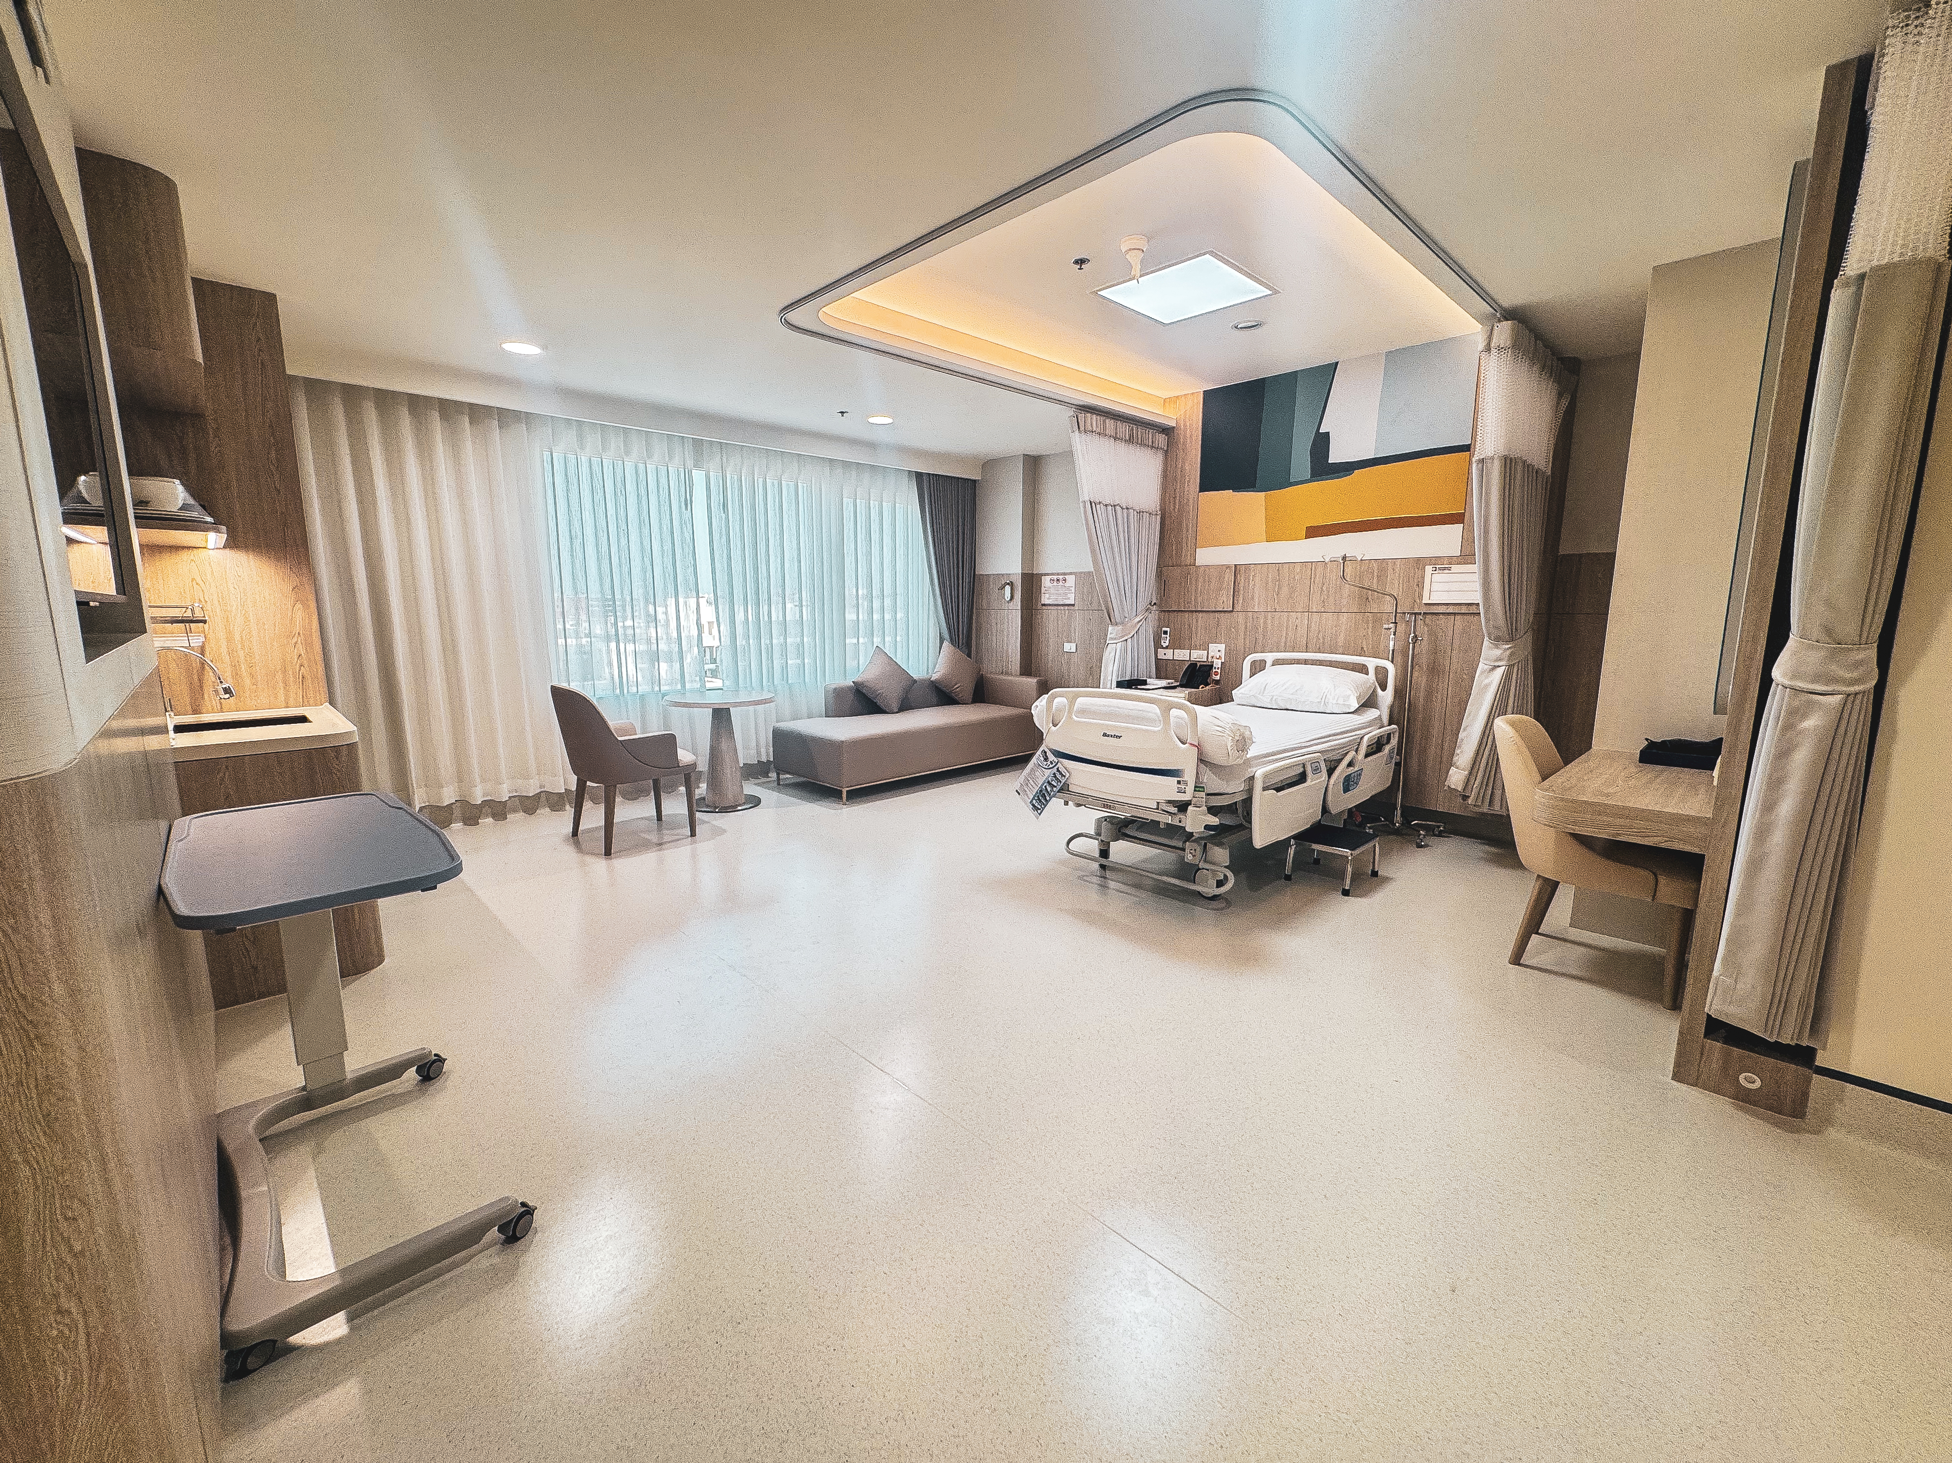
Warum das Bangkok Hospital Hua Hin
Umfassende Versorgung unter einem Dach
Fachärzte verschiedener Disziplinen · Modernste Diagnostik und Bildgebung
Notfall- und Intensivversorgung rund um die Uhr
Zentrum für Vorsorgeuntersuchungen und Rehabilitation
JCI-akkreditiert, internationale Standards
Teil des BDMS-Netzwerks

Slide 17

So beginnen Sie
Drei einfache Schritte:
Schritt 1: Kontaktieren Sie das IMCC oder suchen Sie den IMCC-Schalter auf
Schritt 2: Ihr erster Besuch – Treffen Sie Ihren Hausarzt (bitte mitbringen: Medikamentenliste, bisherige Krankenakten, Versicherungskarte / Reisepass)
Schritt 3: Erhalten Sie Ihren persönlichen Gesundheitsplan
Tel.: +66 800 501 424
Tel.: +66 800 501 424
huahin@bangkokhospital.com

Slide 18
Fragen und Antworten
Vielen Dank für Ihre Aufmerksamkeit

